Slide 1
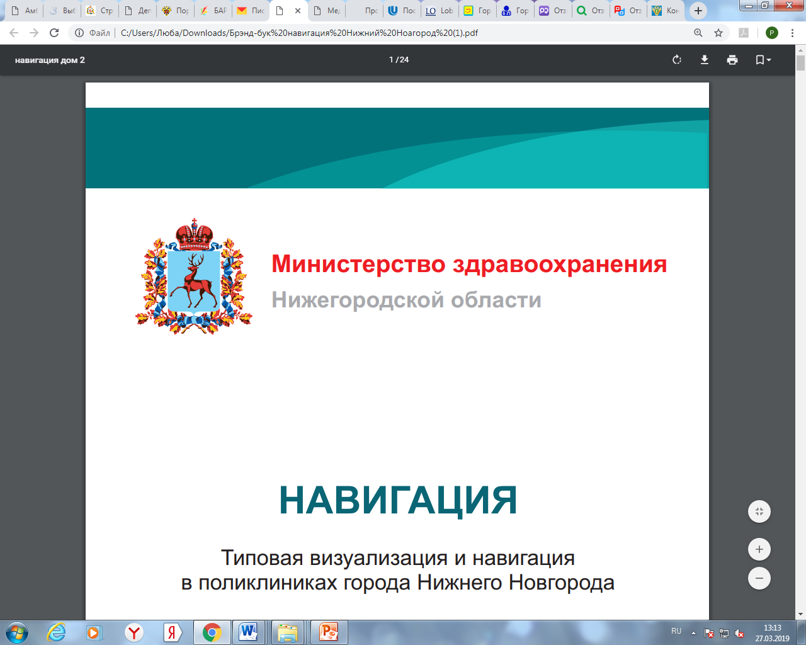
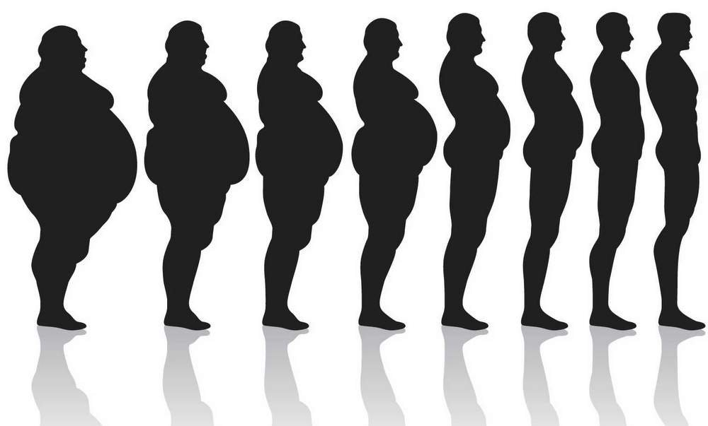
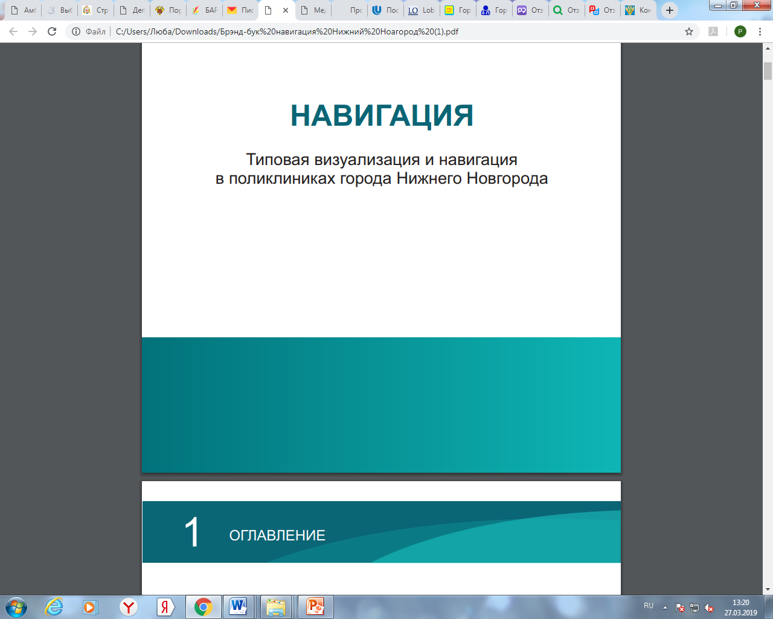
Государственное бюджетное учреждение здравоохранения «Городская клиническая больница № 40 Автозаводского района г. Нижнего Новгорода»
Лишний вес часто портит внешность и настроение, но бывают случаи, когда он является прямой угрозой здоровью.
Одним из средств лечения морбидного
(опасного для организма) ожирения является резекция желудка.
СТАЦИОНАР (I хирургическое отделение)

Slide 2
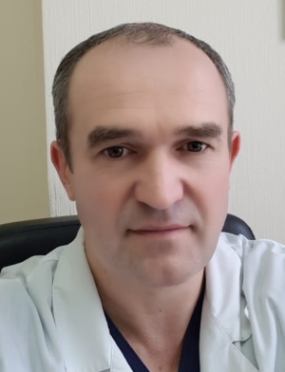
Государственное бюджетное учреждение здравоохранения «Городская клиническая больница № 40 Автозаводского района г. Нижнего Новгорода»
Заведующий I хирургическим отделением врач-хирург Денис Сергеевич Павлов ознакомит , как операция помогает избавиться от десятков лишних кило и почему она популярна.
СТАЦИОНАР (I хирургическое отделение)

Slide 3
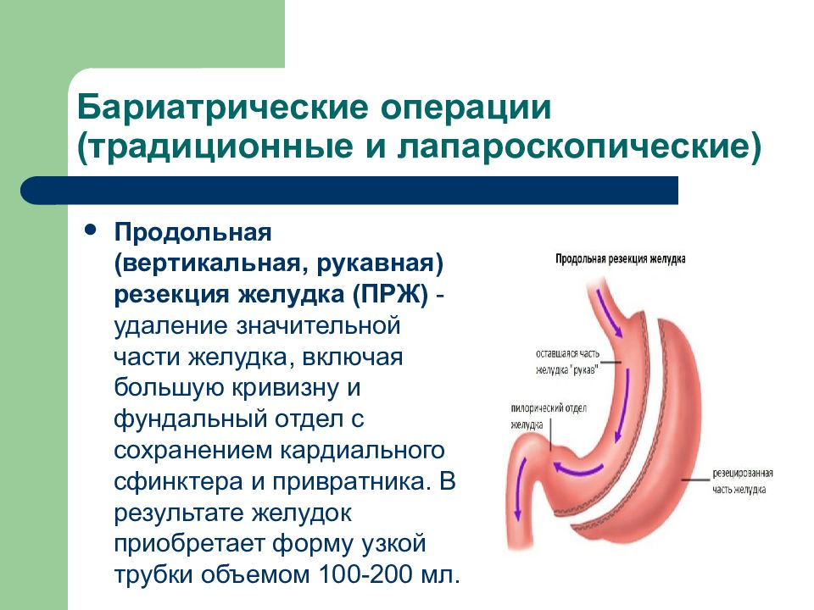
Государственное бюджетное учреждение здравоохранения «Городская клиническая больница № 40 Автозаводского района г. Нижнего Новгорода»
Как выглядит операция?
Продольная резекция желудка – операция, которая подразумевает уменьшение размера органа пищеварения. Она проводится через небольшие разрезы, снижающие болевой синдром и период реабилитации, и продольно: хирург удаляет боковую часть органа. В результате желудок превращается в узкую трубочку, напоминающую продолжение пищевода.
СТАЦИОНАР (I хирургическое отделение)

Slide 4
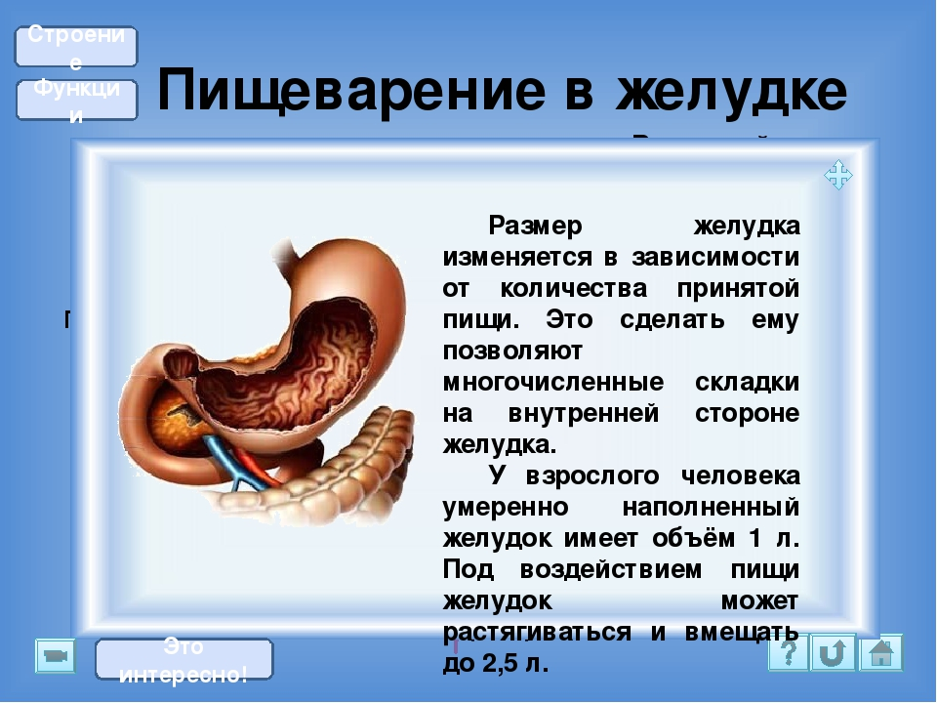
Государственное бюджетное учреждение здравоохранения «Городская клиническая больница № 40 Автозаводского района г. Нижнего Новгорода»
Как выглядит операция?
Объём желудка уменьшается, в среднем, до 80-100 мл. После операции человеку, страдающему от ожирения, потребуется совсем немного, чтобы насытиться.
СТАЦИОНАР (I хирургическое отделение)

Slide 5
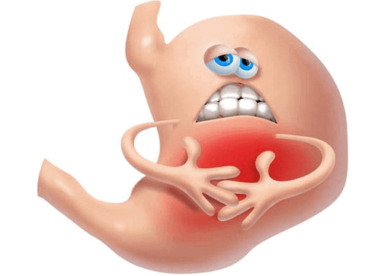
Государственное бюджетное учреждение здравоохранения «Городская клиническая больница № 40 Автозаводского района г. Нижнего Новгорода»
Как меняется работа желудка?
Во-первых, он становится значительно меньше. Когда пища касается стенок, в мозг сразу же поступает сигнал: «Я наелся». Повторный мощный сигнал о сытости поступает, когда еда попадает в 12-перстную кишку. У пациента с уменьшенным желудком это происходит гораздо быстрее.
СТАЦИОНАР (I хирургическое отделение)

Slide 6
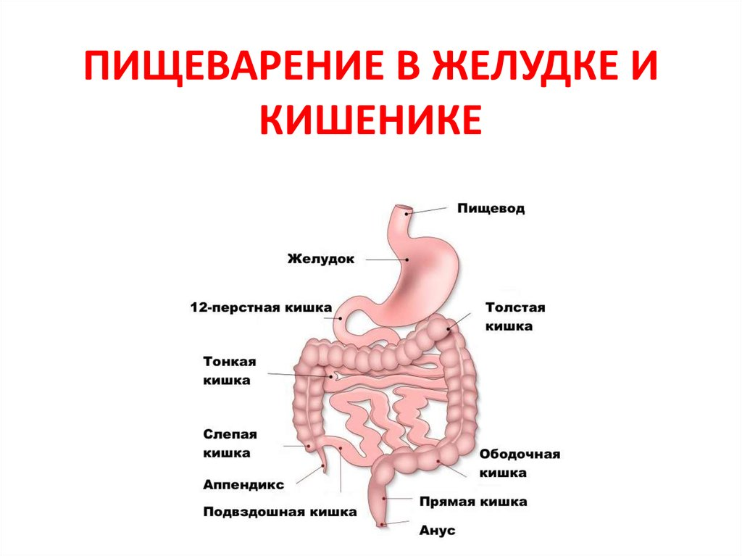
Государственное бюджетное учреждение здравоохранения «Городская клиническая больница № 40 Автозаводского района г. Нижнего Новгорода»
Как меняется работа желудка?
Во-вторых, сокращается время, которое пища находится в нём. В обычном желудке еда 15-20 минут лежит в антральном отделе, прежде чем попасть в кишечник (поэтому диетологи говорят, что из-за стола нужно вставать слегка голодным).
У человека с резецированным желудком еда поступает из желудка в кишечник практически сразу.
СТАЦИОНАР (I хирургическое отделение)

Slide 7
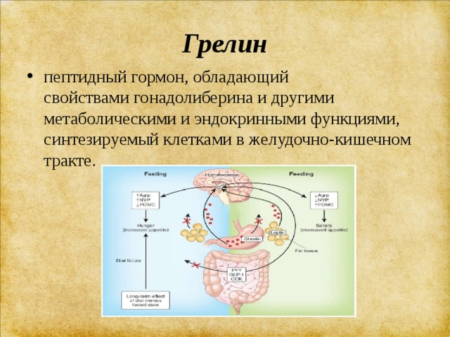
Государственное бюджетное учреждение здравоохранения «Городская клиническая больница № 40 Автозаводского района г. Нижнего Новгорода»
Как меняется работа желудка?
В-третьих, уменьшается количество клеток, выделяющих гормон голода и аппетита, - грелин.
Эти клетки покрывают всю внутреннюю поверхность желудка. У человека, перенесшего операцию, возникает даже некоторое равнодушие к пище.
СТАЦИОНАР (I хирургическое отделение)

Slide 8

Государственное бюджетное учреждение здравоохранения «Городская клиническая больница № 40 Автозаводского района г. Нижнего Новгорода»
Как быстро человек теряет вес?
После операции период похудения занимает 1,5-2 года. В результате ИМТ снижается, в среднем, на 60-70%. К примеру, человек, который весит 160 кг при росте 160 см (избыточный вес – 100 кг), сможет похудеть на 65-70 кг и больше. Его предел – вес 60 кг. Эффект сохраняется пожизненно, если операция была сделана правильно.
СТАЦИОНАР (I хирургическое отделение)

Slide 9
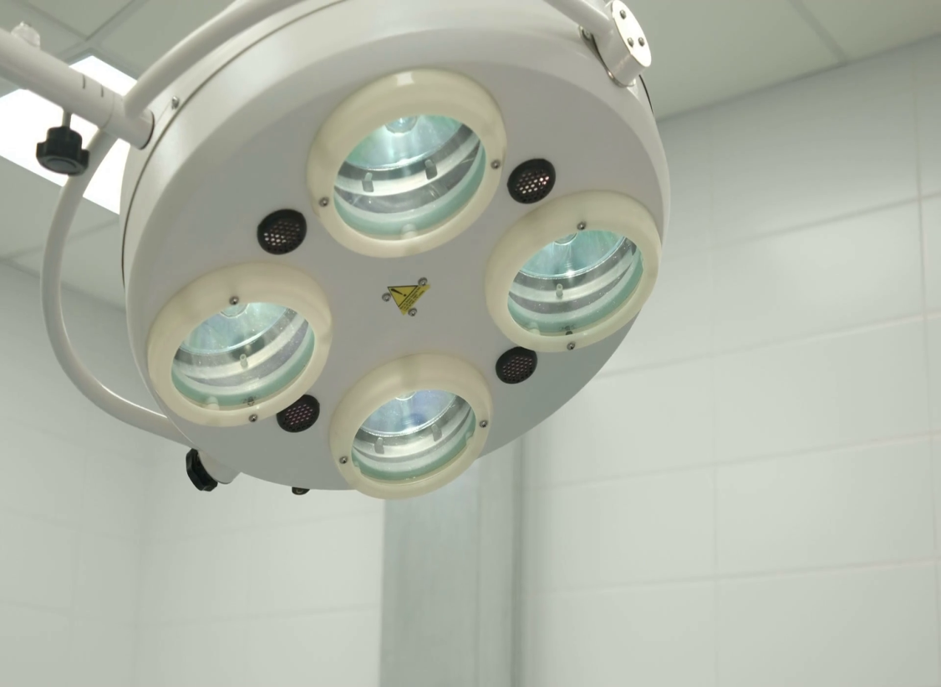
Государственное бюджетное учреждение здравоохранения «Городская клиническая больница № 40 Автозаводского района г. Нижнего Новгорода»
Как быстро человек теряет вес?
Если человек хочет похудеть ещё больше, он может пройти второй этап операции – гастрошунтирование, - в ходе которой часть будет «отключена» часть кишечника. Но на начальном этапе мы рекомендуем резекцию, поскольку эта операция, по нашим данным, более безопасна
СТАЦИОНАР (I хирургическое отделение)

Slide 10

Государственное бюджетное учреждение здравоохранения «Городская клиническая больница № 40 Автозаводского района г. Нижнего Новгорода»
Сколько длится реабилитация?
Срок пребывания в стационаре составляет, в среднем, 7 дней. К примеру, пациент приходит на госпитализацию в понедельник. Если он полностью обследован и подготовлен, операция проводится уже во вторник. Уже в пятницу пациент (если он нижегородец) может отправиться домой - с условием, что будет на связи с хирургом и в экстренном случае его смогут доставить в больницу.
СТАЦИОНАР (I хирургическое отделение)

Slide 11

Государственное бюджетное учреждение здравоохранения «Городская клиническая больница № 40 Автозаводского района г. Нижнего Новгорода»
Плюсы операции
Во-первых, это физиологичность: желудок сохраняет форму, остаётся на месте, как и сфинктеры, которые обеспечивают его нормальную работу
(к примеру, препятствуют заброса кислоты из желудка в пищевод).
СТАЦИОНАР (I хирургическое отделение)

Slide 12
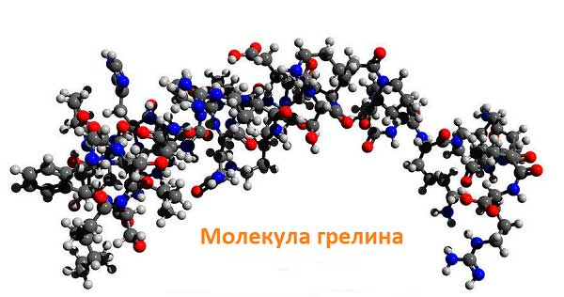
Государственное бюджетное учреждение здравоохранения «Городская клиническая больница № 40 Автозаводского района г. Нижнего Новгорода»
Плюсы операции
Во-вторых, это сокращение объёма выделения грелина – «гормона голода».
( После других операций грелин остаётся на прежнем уровне.).
СТАЦИОНАР (I хирургическое отделение)

Slide 13
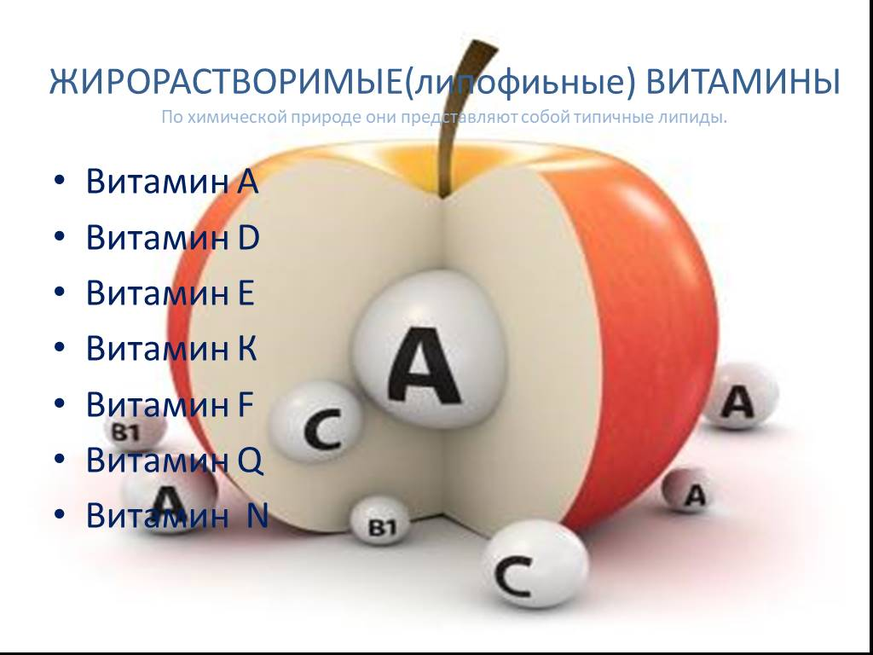
Государственное бюджетное учреждение здравоохранения «Городская клиническая больница № 40 Автозаводского района г. Нижнего Новгорода»
Плюсы операции
В-третьих, отсутствие необходимости пожизненно принимать жирорастворимые витамины, минералы и прочие полезные вещества
СТАЦИОНАР (I хирургическое отделение)

Slide 14
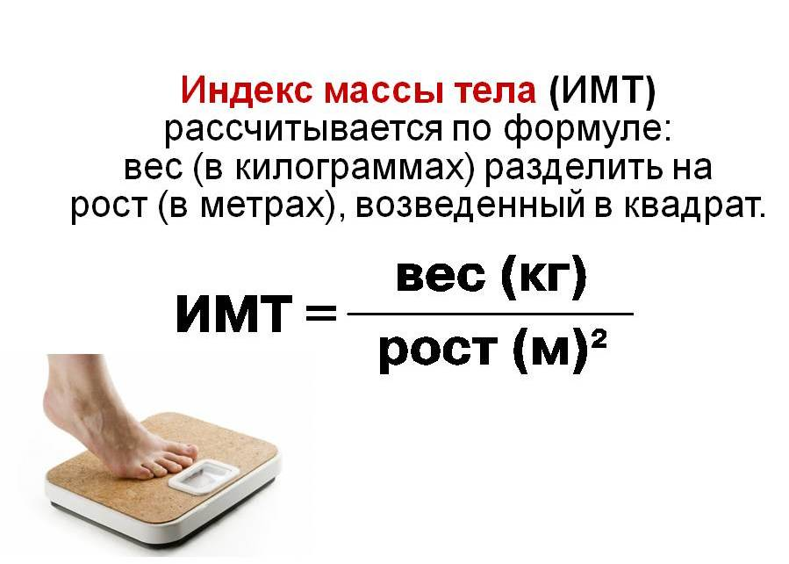
Государственное бюджетное учреждение здравоохранения «Городская клиническая больница № 40 Автозаводского района г. Нижнего Новгорода»
Когда назначают резекцию желудка?
Ключевой показатель – это индекс массы тела (ИМТ) Если ИМТ больше 25, у человека есть лишний вес, больше 28 – это ожирение. Когда ИМТ свыше 40, у человека морбидное ожирение (от греч. morbus – болезнь), которое неизбежно приводит к развитию заболеваний.
СТАЦИОНАР (I хирургическое отделение)

Slide 15

Государственное бюджетное учреждение здравоохранения «Городская клиническая больница № 40 Автозаводского района г. Нижнего Новгорода»
Противопоказания к операции – общехирургические (онкологические, психические, декомпенсированные хронические заболевания), а также специфические – пищевод Баррета.
СТАЦИОНАР (I хирургическое отделение)

Slide 16

Государственное бюджетное учреждение здравоохранения «Городская клиническая больница № 40 Автозаводского района г. Нижнего Новгорода»
256-03-55
СТАЦИОНАР (I хирургическое отделение)

